Slide 1
CONSFĂTUIRI JUDEȚEne
ÎNVĂȚĂMÂNT PRIMAR JUDEȚUL MARAMUREȘ

Slide 2
ORDINEA DE ZI
Evaluare standardizată la clasa a III-a
Raport de analiză Evaluarea Standardizată la clasa a III-a, 2024-2025
Legislație aplicabilă 2025-2026
Analiza sesizărilor înregistrate la ISJ și MEC. Subiecte de reflecție
Învățământ simultan
Proiectul Județean ”Învățare pentru toți în județul Maramureș”
Programul Învățarea Remedială
Programul Școală după școală
Diverse

Slide 3
6.Învățare pentru toți în județul Maramureș
Obiectivul general: Creșterea capacității celor patru școli pilot selectate de a susține eficient dezvoltarea
competențelor de literație timpurie a tuturor copiilor din învățământul preșcolar și primar.
Parteneri:
Asociația OvidiuRo
Asociația Toți Copiii Citesc
Inspectoratul Școlar Județean Maramureș
Durata preconizată: trei ani
Context: Proiectul se subsumează Planului de dezvoltare a literației timpurii, obiect al Protocolului de colaborare
încheiat între Ministerul Educației, Asociația OvidiuRo și Asociația Toți Copiii Citesc.

Slide 4
6.Învățare pentru toți în județul Maramureș
Direcții cheie
Proiectul urmărește creșterea incluziunii prin asigurarea dezvoltării competențelor de bază la toți elevii.
Activități majore în școlile pilot
Formare și mentorat pentru cadrele didactice din învățământul preșcolar și primar (începând cu grupa mare și clasa pregătitoare).
Consultanță pentru managementul școlii în vederea dezvoltării strategiei școlare.
Sprijin pentru dezvoltarea unui program de literație în familie în școală, avându-i ca beneficiari pe părinți.

Slide 5
6.Învățare pentru toți în județul Maramureș
Obiective de impact
Dezvoltarea competențelor profesionale ale profesorilor de educație timpurie și primar.
Asigurarea accesului la resurse specifice dezvoltării literației (cărți ilustrate de calitate, ghiduri pentru profesori).
Monitorizare și Evaluare
Proiectul va urmări și documenta atent evoluția competențelor de literație la 100 de copii pe durata celor trei ani.
La demararea proiectului, cei 100 de copii selectați se vor situa în treimea de jos a grupei/clasei în care se află.
Urmărirea impactului activităților cuprinse în Planul de dezvoltare a literației timpurii.

Slide 6
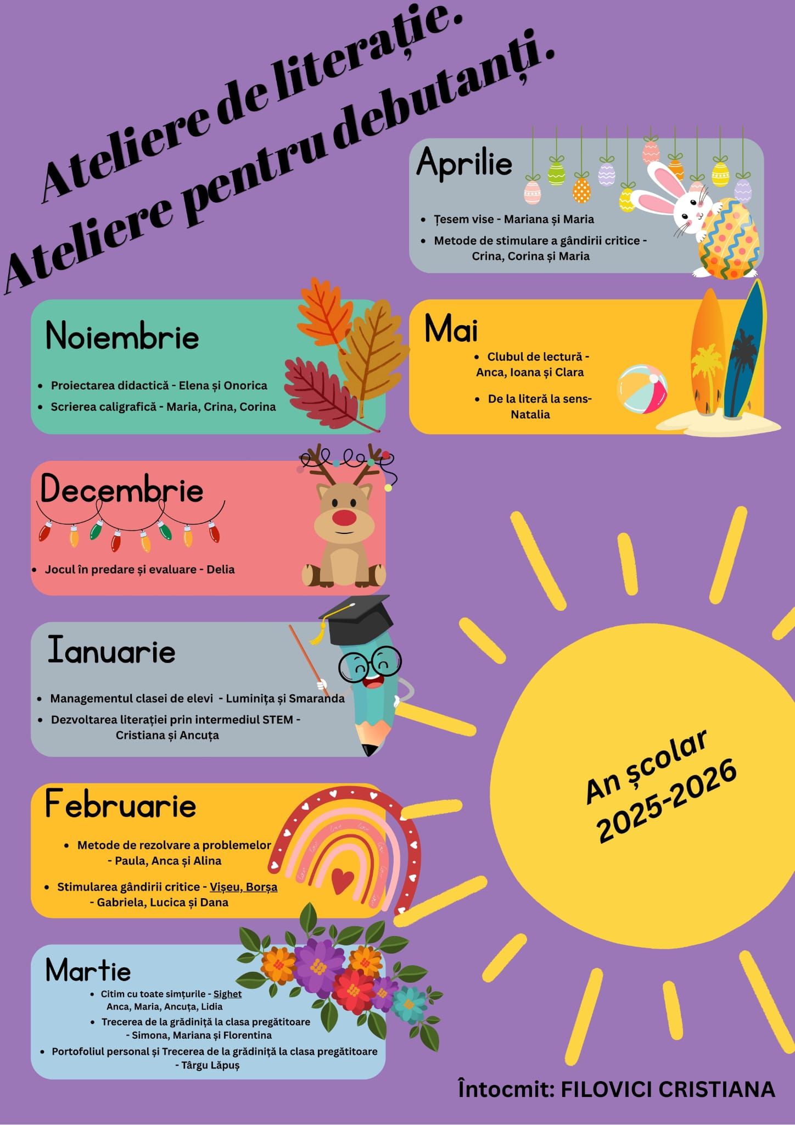
6.Învățare pentru toți în județul Maramureș
HUB-ul învățătorilor - 360˚ LITERATION HUB
Ateliere de literație
Ateliere pentru debutanți
Ateliere pentru elevi în ”Săptămâna verde”/”Școala Altfel” – pe bază de programare

Slide 7

6.Învățare pentru toți în județul Maramureș
Canal de comunicare:

Slide 8
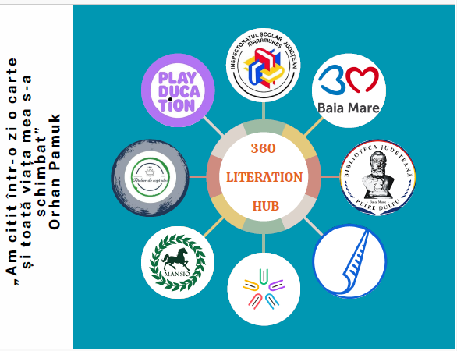
6.Învățare pentru toți în județul Maramureș
Colaboratori:

